Slide 1
AFD
Automatul Finit
Determinist

Slide 2
Definitie: Un AFD este este un tuplu A=(Q, Σ, δ, q0, F), in care:
Q este o multime finita de stari
Σ este o multime finita de simboli de intrare (alfabetul simbolilor de intrare) ex: {0,1} sau {a,b}
δ este o functie de tranzitie: δ:Q × Σ-> Q
q0 este starea initiala
F este o multime de stari finale.

Slide 3
Cum ne folosim de functia de tranzitie δ ?
Sa presupunem ca pe banda de intrare a unui AFD se afla urmatoarea succesiune de simboli: a1a2a3...an.
Initial, automatul se afla in starea q0. Pentru a afla starea in care trece automatul dupa procesarea simbolului a1, inspectam functia de tranzitie δ. Sa presupunem ca δ (q0, a1)=q1.
Deci q1 va fi starea in care se afla automatul dupa procesarea lui a1. Urmatoarea stare in care va trece automatul este q2=δ(q1,a2). Se continua in aceeasi maniera, automatul ajungand in final starea qn.

Slide 4
In acest moment nu mai exista nici un simbol de procesat si putem afirma ca sirul este acceptat daca qn reprezinta o stare finala sau ca nu este acceptat daca qn nu este finala.
Reprezentari mai prietenoase ale AFD
Pe langa definitia formala, mai sunt utilizate doua reprezenatri ale AFD-urilor:
diagrama de tranzitii (desenul)
tabela de tranzitii

Slide 5
De ce se numeste “determinist”?
Pentru ca poti sa determini exact starea in care ajunge la final. Spre deosebire de cel nedeterminist, unde ai o multime a starilor in care ajunge la finalul cuvantului, aici ai o singura stare de final (stare de final != stare finala).
Diferenta se vede si in functia de tranzitie:
AFD δ:Q × Σ-> Q
AFN δ:Q × Σ-> 2^{Q}
Daca avem Q={A,B,C} ,poate sa ajunga in:
A|B|C
A|B|C|AB|AC|BC|ABC (toate combinatiile posibile ale multimii Q)

Slide 6
Tipuri de probleme
Tipul “incepe cu” (ex: cu 101,a,aa sau bb)
Tipul “se termina cu” (ex: )
Tipul “contine” (ex: contine aabb, contine abab, contine 101,etc.)
Tipul “structura exacta”(ex: cuv de forma ab, de forma 1011, de forma 00,etc)
Combinatii ale acestora

Slide 7
Cum rezolvi problemele?
Desenezi in prima faza parcursul ideal.
Completezi starile incomplete. O stare completa e atunci cand vezi unde se duce si pentru toate literele alfabetului. Daca mai e nevoie mai poti adauga stari(acestea vor fi doar dead states).
Adaugand stari,vezi sa pastrezi numarul starilor la un minim.

Slide 8
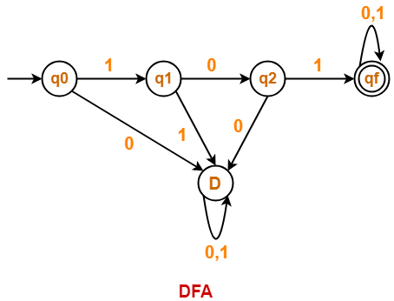
1.1.“Incepe cu 101”

Slide 9
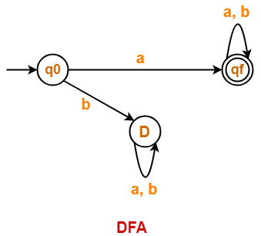
1.2.“Incepe cu a”

Slide 10
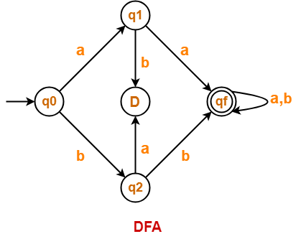
1.3.“Incepe cu aa sau bb”

Slide 11
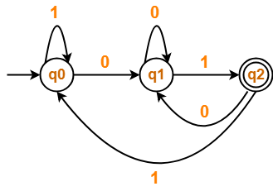
2.1. “Se termina cu 01”

Slide 12
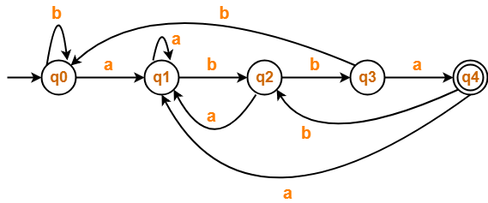
2.1. “Se termina cu abba”

Slide 13
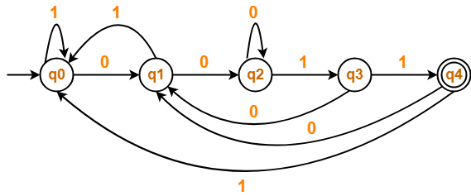
2.1. “Se termina cu 0011”

Slide 14
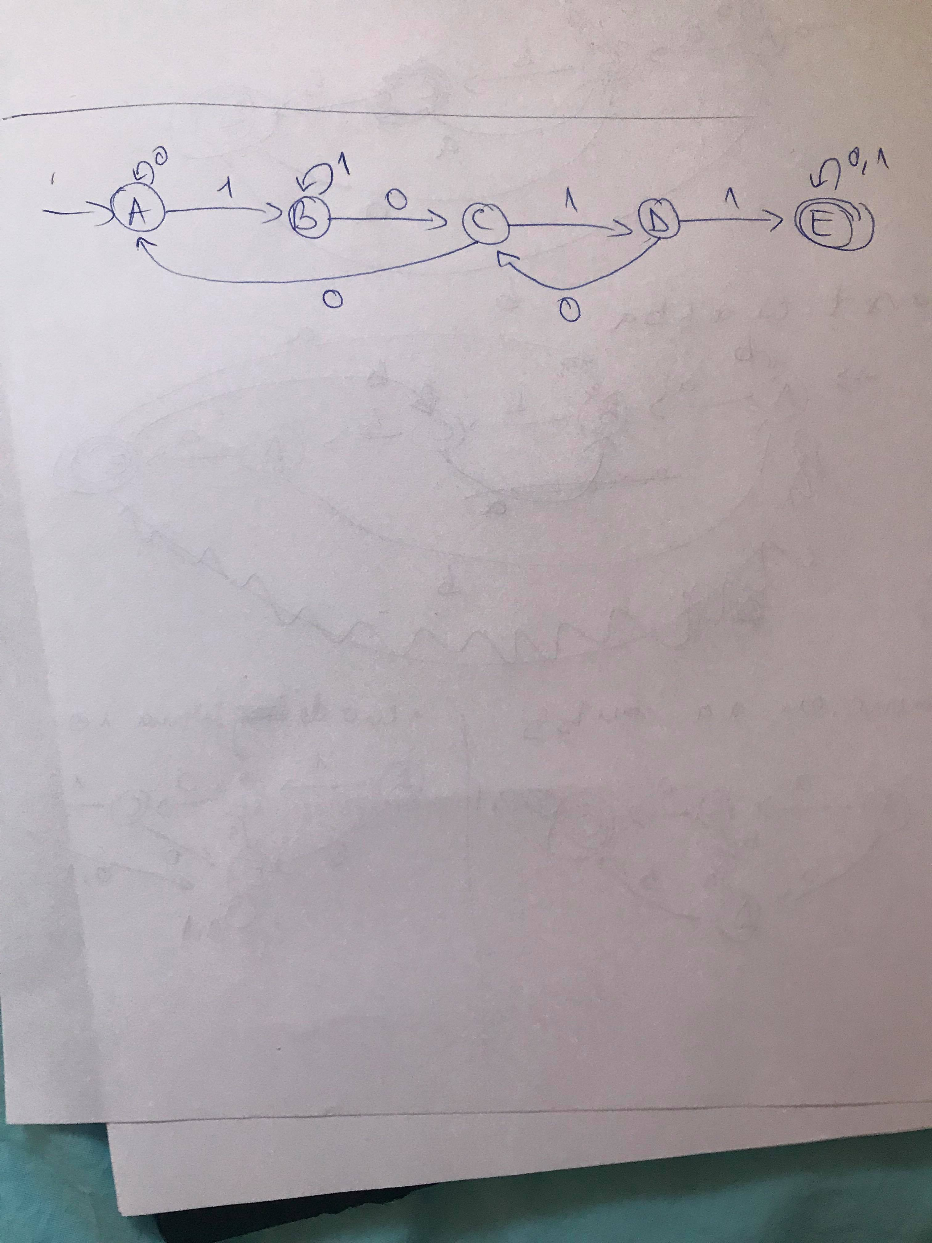
3.1. “Contine 1011”

Slide 15
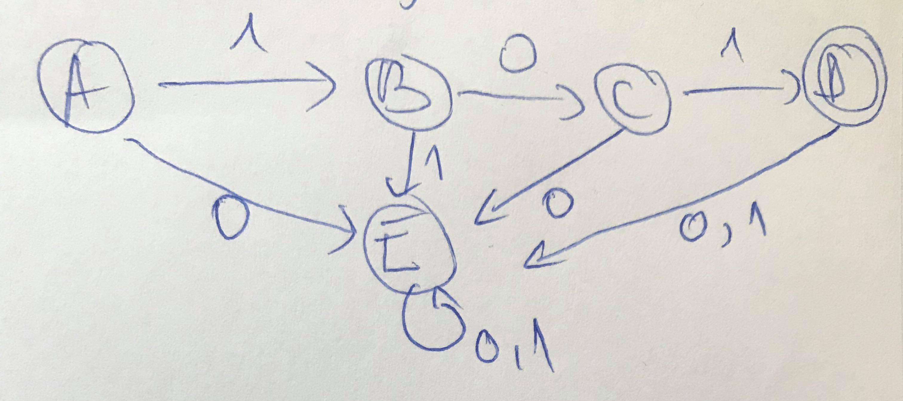
4.1. “De forma exacta 101”

Slide 16
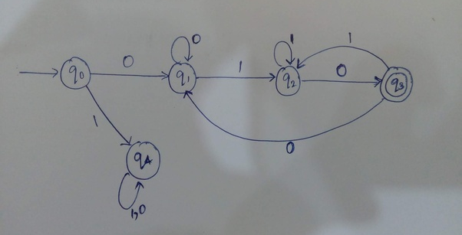
5.1.”Incepe cu 0 si se termina cu 10”

Slide 17
Bibliografie:
http://andrei.clubcisco.ro/cursuri/3lfa/laboratoare/v1/lab2-afd.pdf “definitii”
https://www.gatevidyalay.com/construction-of-dfa-examples-dfa-solved-examples/ “incepeCu”
https://www.gatevidyalay.com/how-to-solve-dfa-problems-dfa-solved-examples/ “seTerminaCu”
https://www.youtube.com/watch?v=40i4PKpM0cI “yt NesoAcademy videos”

